Slide 1
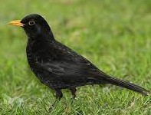
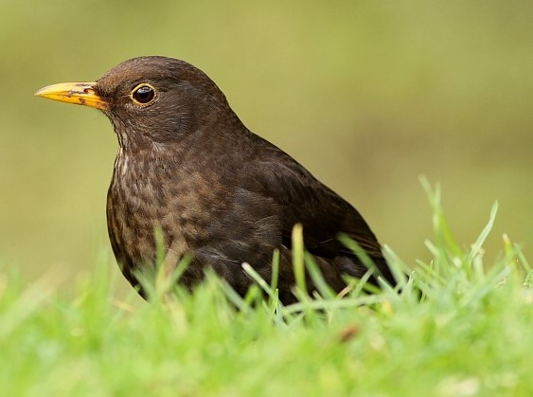
Nome da escola Secundária da Moita
Concelho Moita
Nome vulgar Melro
Nome científico Turdus merula
Estatuto de conservação Pouco preocupante
Alimentação Insetos e bagas
Distribuição Geográfica Europa e Ásia
Ameaças/curiosidades

